Slide 1
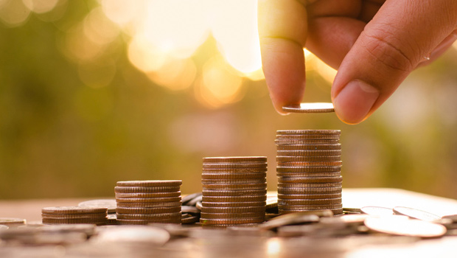

BONOS VERDES Y SOCIALES
EXPERIENCIA BANCÓLDEX
UNA INVERSIÓN SOCIALMENTE RESPONSABLE
29
Mayo
2018

Slide 2
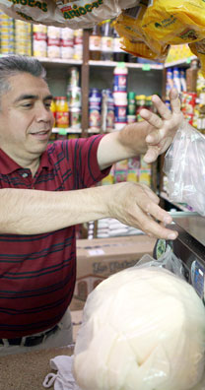



BANCÓLDEX
Y SU COMPROMISO CON LA SOSTENIBILIDAD
Como Banco de Desarrollo nuestra misión es promover el desarrollo de las micro, pequeñas, medianas y grandes empresas para el crecimiento económico del país, en línea con la prosperidad social y la responsabilidad ambiental.

Slide 3

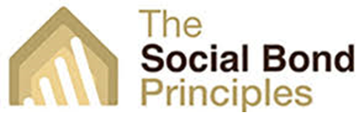


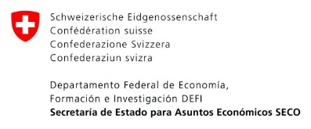

FASES DE LA EMISIÓN:
Identificación del Portafolio
* Evaluación de la capacidad y estrategia ambiental y social del emisor.
* Evaluación y clasificación del portafolio verde y social potencial del emisor.
Estructuración del Bono “Framework”
Segunda Opinión “Certificación”
* Definición metodología de certificación a ser aplicada (GBP/SBP).
* Definición del pipeline y monto a emitir.
* Definición del uso de los recursos.
* Definición del sistema de reporte.
Roadshow
* Revisión y aprobación por parte de un agente certificador reconocido acerca del portafolio de proyectos elegibles, estrategia ambiental, social, uso de los recursos y mecanismos de reporte.
* Mercadeo y presentación a inversionistas potenciales sobre la emisión.
Emisión
Solicitud y Aprobación Regulador y Bolsa de Valores
Diseño e implementación Plan de Comunicaciones

Slide 4
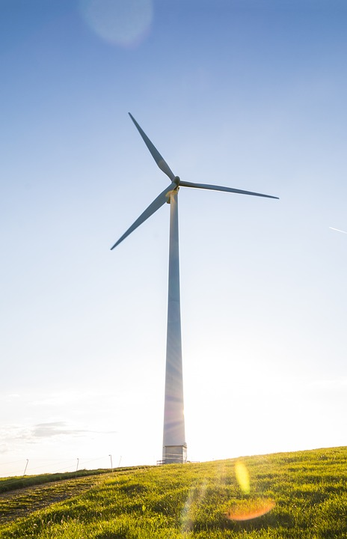
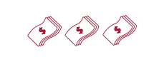
NUESTROS RESULTADOS
EN EL BONO VERDE
En agosto de 2017 emitimos el primer bono verde en el mercado público de valores colombiano por $200 mil millones de pesos.
Objetivo La financiación de proyectos productivos en el uso eficiente y la reducción de la contaminación de los recursos, inversiones en eficiencia energética e incorporación de energías renovables en todos los sectores económicos.”
Recibimos una demanda por $510 mil millones 2.5 veces el valor subastado.
Tasa de Corte: 7.10% E.A.
Tasa de Mercado: 7.30% E.A.
Número de demandas 183 adjudicadas 78

Slide 5
DESAFIOS Y LECCIONES APRENDIDAS:
“Estrategia de Comunicación”
Inversionistas- Opinión Publica-Instituciones del gobierno
Generar una base de conocimiento general acerca de los bonos.
Propiciar el interés y la demanda de los inversionistas.
Dar a conocer las ventajas y el valor de este tipo de instrumentos financieros, en el marco del desarrollo sostenible.
Posicionar a Bancóldex como entidad financiera líder en la estructuración de proyectos “sostenibles” en sintonía con su misión como banco de desarrollo.
Generar empatía del inversionista con el beneficiario, movilizar el interés como un gana-gana. una inversión socialmente responsable.
Emisión

Slide 6
DESAFIOS Y LECCIONES APRENDIDAS:
Convertirnos en un emisor recurrente
Montos mas grandes de la emisión para generar liquidez en el mercado
Reporte anual
Medición del impacto

Slide 7

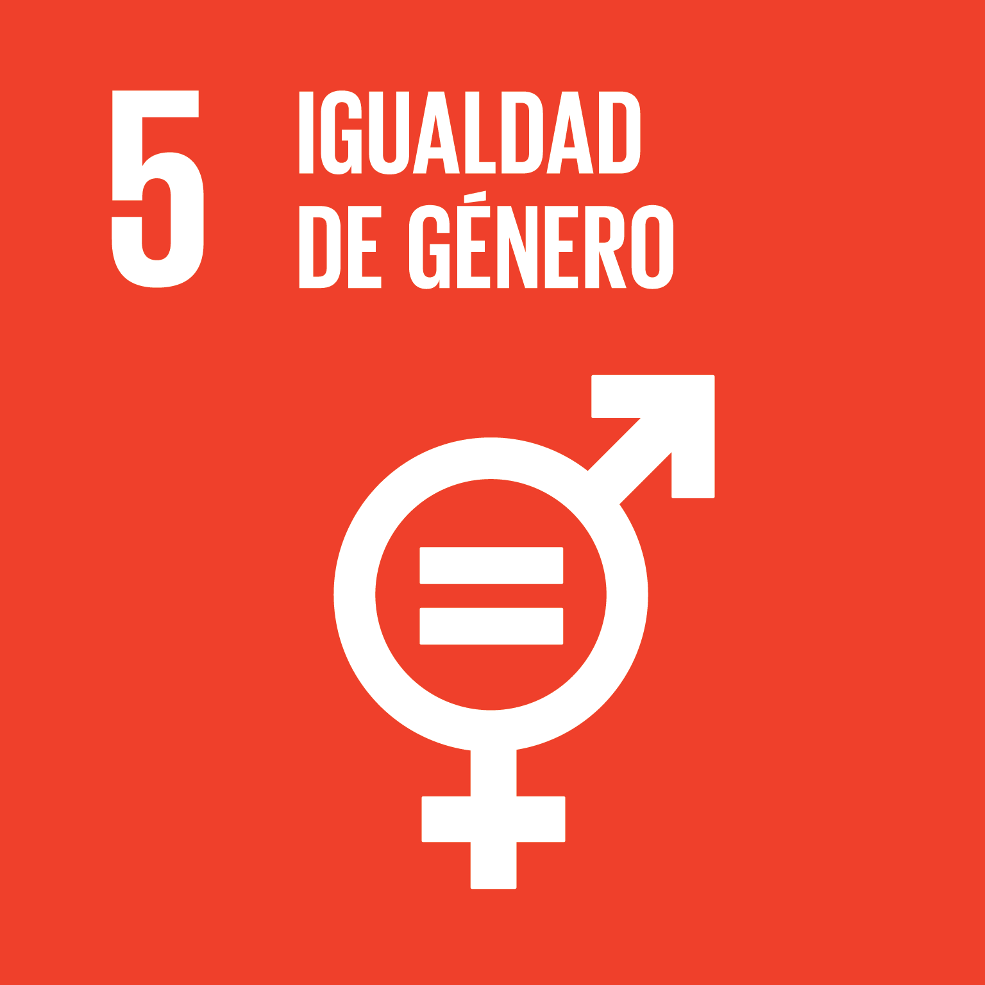
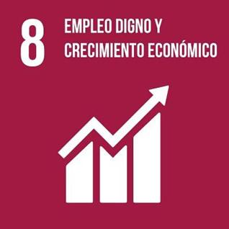

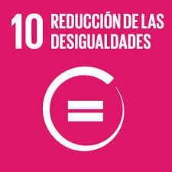
BONO SOCIAL BANCÓLDEX
En consecuencia con nuestra misión como Banco de desarrollo, emitimos los primeros Bonos Sociales del país por $400 mil millones de pesos para financiar proyectos de inclusión financiera
BENEFICIA A:
CON IMPACTO EN:
Micro y pequeñas empresas.
Dueños de empresas rurales.
Víctimas del conflicto armado.
Mujeres empremdedoras.
Generación de empleo.
Reducción de la desigualdad de ingreso.
Igualdad de género.
Activación de las economías rurales.

Slide 8
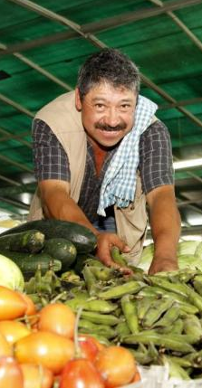
BONO SOCIAL Bancóldex:
UNA INVERSIÓN DE IMPACTO CON
CRITERIO ÉTICO
Impulsa el desarrollo social y económico de mujeres, victimas de la violencia entre otras poblaciones vulnerables, a través de sus unidades productivas.
Cataliza la generación de empleo y el mejoramiento de la calidad de vida.
Identifica el impacto positivo en el rendimiento de una inversión verdaderamente sostenible y responsable.

Slide 9
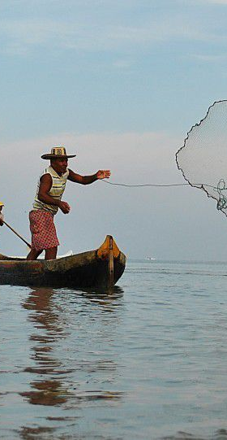
NUESTROS RESULTADOS
EN EL BONO SOCIAL
En abril de 2018 emitimos el primer bono social en el mercado público de valores colombiano por $400 mil millones de pesos.
Recibimos una demanda por $1,2 billones de pesos 4.1 veces el valor subastado.
Plazo 3 años 5 años 5 años
Tasa de Corte: 6.05% TF IPC + 2,85% IBR+1,15%
Tasa de Mercado: 6.25% TF IPC + 3,05% IBR+1,30%
Número de demandas 402 adjudicadas 184

